Slide 1


Klaipėdos universiteto „Žemynos” gimnazija
Klaipėda, 2021

Slide 2
Klaipėdos universiteto „Žemynos“ gimnazijos
MISIJA
teikti BENDRĄJĮ pagrindinį ir vidurinį išsilavinimą
didinti mokinių susidomėjimą STEAM inovacijomis gamtos mokslų, technologijų, inžinerijos, menų ir matematikos srityse
ugdyti mokiniuose PAŽINIMO UNIVERSALUMĄ – pasaulio, žmogaus ir visuomenės kaip visumos (universitas) suvokimą

Slide 3
Klaipėdos universiteto „Žemynos“ gimnazijos
SIEKIAMYBĖ
sutelktos gimnazijos ir Klaipėdos universiteto bendruomenių pastangos,
padedant kiekvienam mokiniui ugdytis STEAM mokslų srities kompetencijas
ir rasti savo kelią
TOLESNIO MOKYMOSI KLAIPĖDOS UNIVERSITETE LINK

Slide 4
Klaipėdos universiteto „Žemynos“ gimnazijos
Kūrimo prielaidos:
Klaipėdos miesto ekonominės plėtros strategijos įgyvendinimo veiksmų plano iki 2030 metų, patvirtinto Klaipėdos miesto savivaldybės tarybos 2018-04-26 sprendimu Nr. T2-86, 2.2.2 ir 2.2.3 papunkčiai dėl universitetinės gimnazijos steigimo ir STEAM mokyklų tinklo plėtros
Klaipėdos universiteto veiklos optimizavimo priemonių 2018-2019 metų plano, kuriam pritarta Klaipėdos miesto savivaldybės tarybos 2018-02-21 sprendimu Nr. T2-32, 2 priemonė
Klaipėdos universiteto STEAM tyrimų atviros prieigos centro kūrimas, kuriam pritarta Klaipėdos miesto savivaldybės tarybos 2016-09-22 sprendimu Nr. T2-224
Klaipėdos miesto savivaldybės 2021–2023 metų strateginio veiklos plano, patvirtinto Klaipėdos miesto savivaldybės tarybos 2021-02-25 sprendimu Nr. T2-24, 10 programa
Klaipėdos „Žemynos“ gimnazijos ir Klaipėdos universiteto bendradarbiavimo sutartis, kuri veikia nuo 2012-04-27
Klaipėdos „Žemynos“ gimnazijos ir Klaipėdos universiteto Jūrų technologijų ir gamtos mokslų fakulteto Jūrų inžinerijos katedros bendradarbiavimo sutartis, kuri veikia nuo 2017-05-22

Slide 5
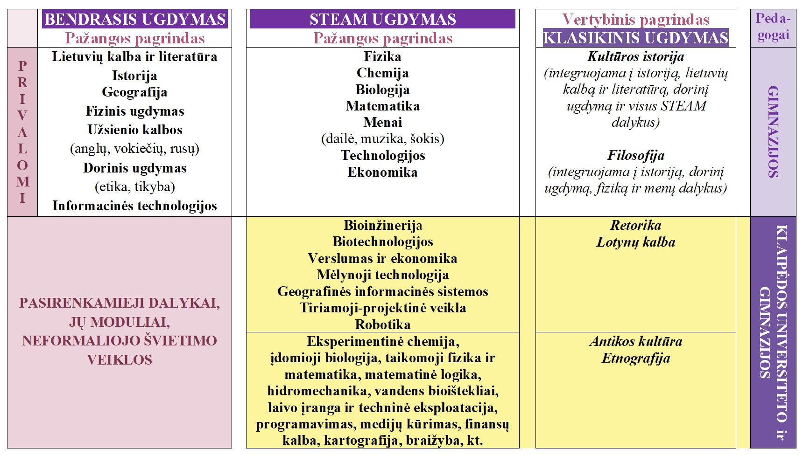
Klaipėdos universiteto „Žemynos“ gimnazija
UGDYMO TURINYS
I-IV gimnazinėse klasėse

Slide 6
Klaipėdos universiteto „Žemynos“ gimnazijos veiklos modelio projektas, KLAIPĖDOS UNIVERSITETUI PRITARUS, bus teikiamas tvirtinti Klaipėdos miesto savivaldybės tarybai
______________________
Klaipėdos universiteto „Žemynos“ gimnazijos – STEAM gimnazijos
veiklos pradžia – 2021 m. rugsėjo 1 d.

